Slide 1
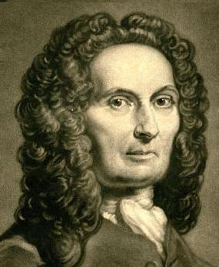
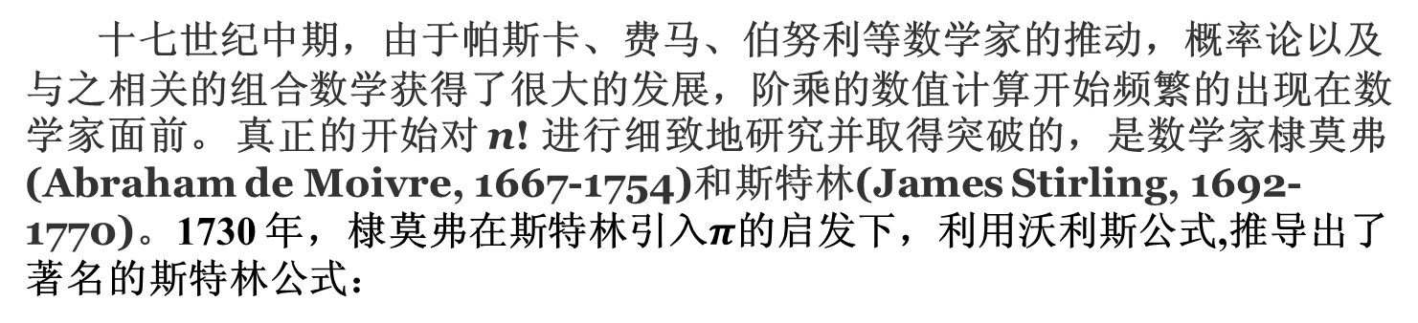

Γ 函数（Gamma 伽玛）
用积分定义的
超越函数
1. 定义
Q1. 如此怪异的函数，数学家是如何找到的？
Q2. 定义这种函数有什么作用？
棣莫弗(1667-1754)
下页

Slide 2
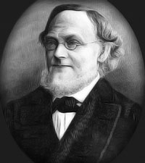
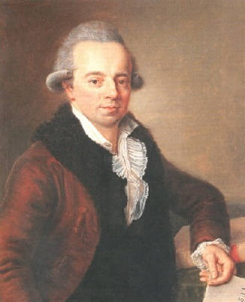
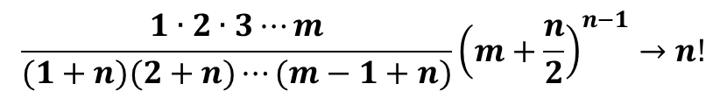
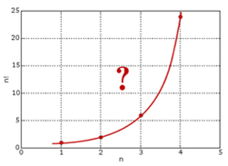
和斯特林处在同一个时代的另外一位数学家几乎在同一个时间点也在考虑 n! 的插值问题，这个人就是德国数学家哥德巴赫(Goldbach C)。哥德巴赫的名字在中国真是家喻户晓源于哥德巴赫猜想以及中国数学家在数论领域的杰出成就。哥德巴赫一生都对数列的插值问题保持浓厚的兴趣，他很早就开始考虑阶乘的插值问题。不过哥德巴赫的思路不同于斯特林，他并不满足于仅仅做近似的数值计算，他希望能找到一个通项公式，既可以准确的描述n!, 又能够同时推广到分数情形。1722 年他找尼古拉斯·伯努利请教这个阶乘插值问题，不过没有取得任何进展。 1729年他又请教尼古拉斯·伯努利的弟弟丹尼尔·伯努利(Daniel Bernoulli)，而丹尼尔于当年10月给哥德巴赫的一封信中给出了漂亮的解答。丹尼尔发现，如果 m,n都是正整数，当 m→∞时，有
哥德巴赫(Goldbach C)
丹尼尔·伯努利
利用这个无穷乘积的方式可以把n!的定义自然地延拓到实数集。例如，取 n=2.5, m足够大，基于上式就可以近似计算出 2.5!。
下页

Slide 3
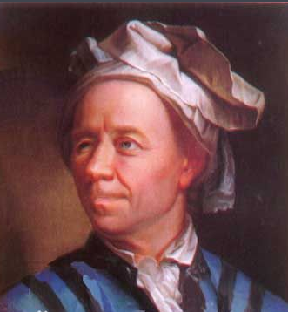
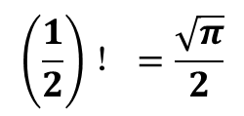

当时，莱昂哈德·欧拉(Leonhard Euler ,1707～1783)正和丹尼尔·伯努利一块在圣彼得堡，他也因此得知了阶乘的插值问题。应该是受到丹尼尔·伯努利的思路的启发，欧拉也采用无穷乘积的方式给出了另外一个n! 的插值公式，并推出无穷乘积满足阶乘的递归式T(z)=zT(z−1), 而基于沃利斯公式，欧拉迅速得到了如下一个令他惊讶的结果：
莱昂哈德·欧拉
在丹尼尔的鼓励之下，欧拉把自己的插值公式以及一些分数阶乘的计算结果写信告知了哥德巴赫，这开启了欧拉和哥德巴赫之间一生的通信交流。两人在接下来的 35 年里连续通信达到196封，这些信函成为了数学家们研究欧拉的重要资料，而著名的哥德巴赫猜想就是首次出现在哥德巴赫写给欧拉的一封信中，也正是哥德巴赫激发了欧拉对数论的兴趣。
欧拉是具有超凡的数学直觉的数学家，他看到 (1/2)! 中居然有 π, 对于擅长数学分析的数学家而言，有 π 的地方必然有和圆相关的积分。同时由于计算(1/2)! 过程中使用到的沃利斯公式，实际上也是计算积分的产物，由此欧拉猜测 n! 应该可以表达为积分形式，于是欧拉开始努力尝试把 n! 表达为某种积分:
下页

Slide 4

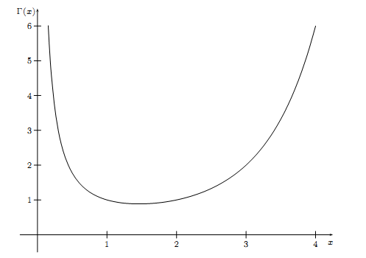
上式从整数n 延拓到任意实数x(包括负数)，我们就得到伽玛函数的一般形式：
莱昂哈德·欧拉
1730年 欧拉把他推广得到的n!的积分形式再次写信告知了哥德巴赫，由此完美地解决了困恼哥德巴赫多年的插值问题，同时正式宣告了伽马函数在数学史的诞生，当时欧拉只有23岁。
Γ(x) 在正半轴的图像
下页

Slide 5
三、Γ 函数（Gamma 伽玛）
1. 定义
下面证明这个特殊函数在
内收敛.
令
下页

Slide 6
综上所述 ,
下页

Slide 7
2. 性质
(1) 递推公式
证:
(分部积分)
注意到:
下页

Slide 8
(2)
证:
(3) 余元公式
(证明略)
下页

Slide 9
(4)
得应用中常见的积分
这表明左端的积分可用 Γ 函数来计算.
例如,
下页

Slide 10
Ch5总复习
定积分的概念
定积分的定义
特殊和式的极限
定积分的几何意义
曲边梯形的面积
曲边梯形的面积的负值
定积分
性质1
性质2
定积分的性质
性质3
性质4
性质5
推论
（1）
（2）
性质6
（估计值的大致范围）
性质7
积分中值公式

Slide 11
Ch5总复习
积分上限函数
定义
常义积分
性质(导数)
微积分第一基本定理
微积分基本公式
牛顿—莱布尼茨公式
定积分计算
定积分的换元法
∫
b
f
(
x
)
dx
=
∫
β
f
[
ϕ
(
t
)]
ϕ
′
(
t
)
dt
a
α
分部积分法
反常积分
无穷限的广义积分
无界函数的广义积分

